Slide 1
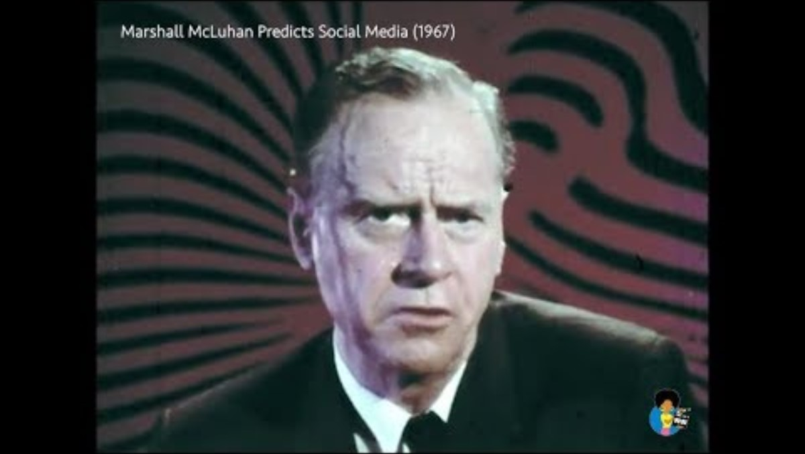

Slide 2
Medientheorien von Marshall McLuhan
Notes:
Nika:
Wir haben uns mit diesem Mann befasst. Marshall McLuhan.

Slide 3
Inhalt
Biografie
The medium is the message/massage
Global village
Medium as extension of ourself
Notes:
Nika:
Er sagte einige Dinge voraus, die für uns heute noch relevant sind. Baramee und Annina werden euch kurz etwas zu ihm erzählen, anschliessend erkläre ich euch die Theorie the medium is the message. Annina stellt euch die Theorie Global Village vor und Baramee schliesst unsere Präsentation mit einer weiteren wichtigen Theorie «medium as extension of ourself» ab.

Slide 4
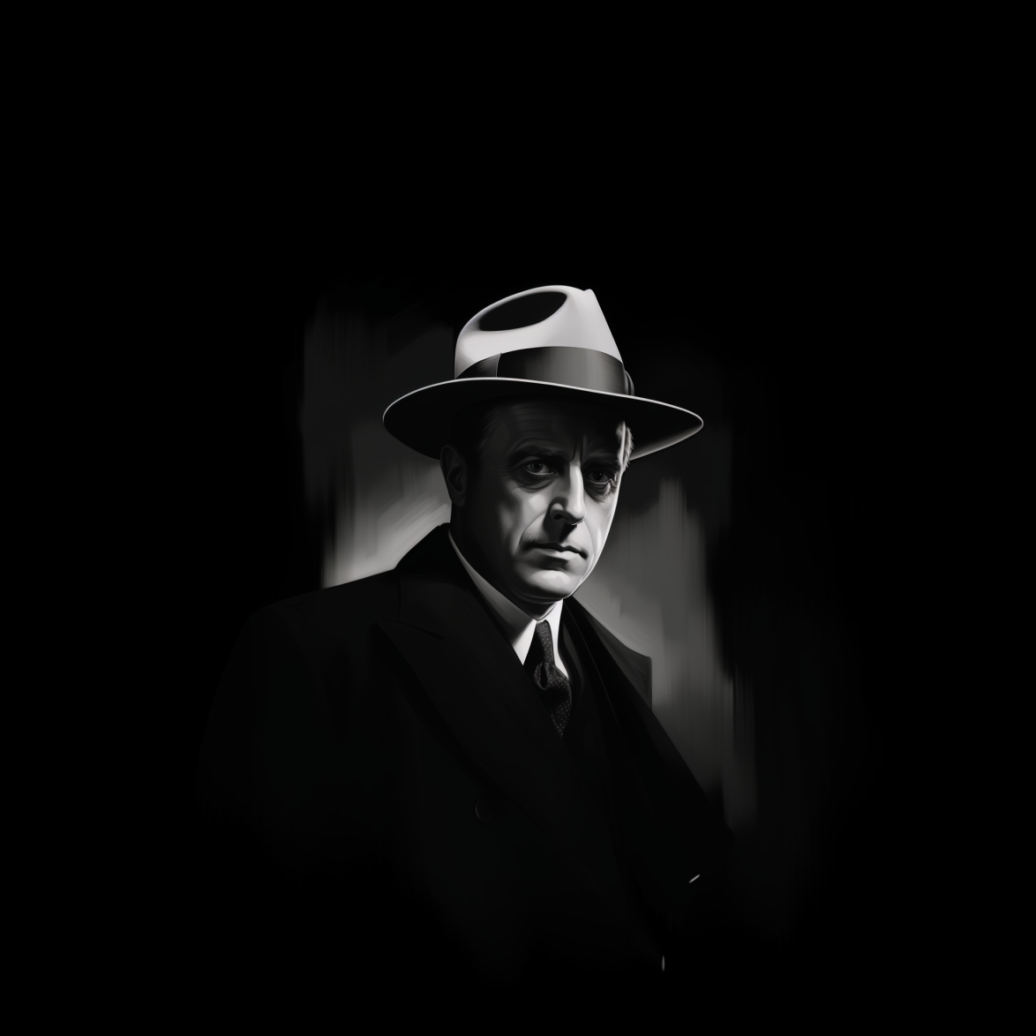
Marshall McLuhan
21. Juli 1911 in Kanada geboren
studierte an der University of Manitoba / University of Cambridge
Philosoph sowie Geisteswissenschaftler
Doktortitel in Literaturwissenschaft
Understanding Media: The Extensions of Man
Notes:
Annina:
Herbert Marshall McLuhan, ist am 21. Juli 1911 in Edmonton geboren. Er studierte an der University of Manitoba und später an der University of Cambridge. McLuhan erhielt seinen Doktortitel in Literaturwissenschaften von der University of Cambridge. Er war unter Anderem Philosoph sowie Geisteswissenschaftler. Sein Werk gilt als ein Grundstein der Medientheorie. Karriere: McLuhan lehrte an verschiedenen Universitäten, darunter die University of Toronto, wo er den Großteil seiner Karriere verbrachte. McLuhan entwickelte den Begriff "Global Village" und prägte die Idee, dass moderne Medien die Welt zu einem globalen Dorf machen. Zu den Thesen kommen wir aber gleich. McLuhan prägte die Diskussion über Medien von den späten 1960er Jahren bis zu seinem Tod.
Baramee:
Seine bekannteste Arbeit, "Understanding Media: The Extensions of Man" (1964), machte ihn international berühmt.

Slide 5
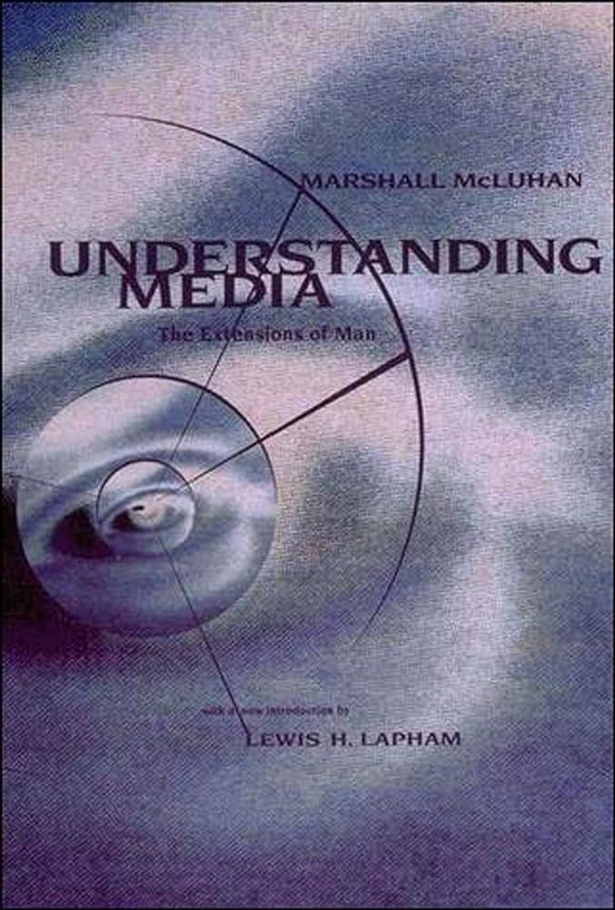
Erschien im Jahr 1964
McLuhans bekanntestes Werk
The Medium is the Massage: An Inventory of Effects (1967)
Die Gutenberg-Galaxis (1962)
Notes:
Baramee:
Weitere wichtige Werke waren:
The Medium is the Massage: An Inventory of Effects (1967)
Die Gutenberg-Galaxis (1962)

Slide 6
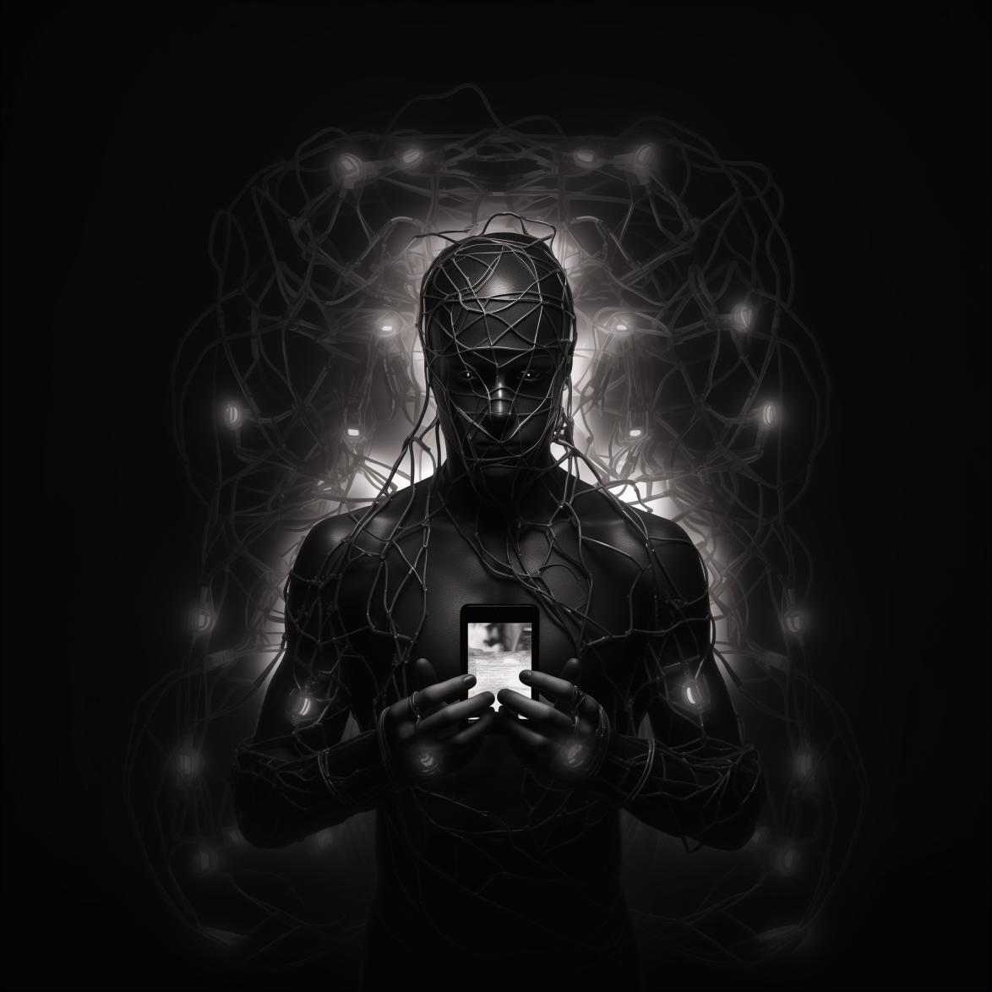
the medium is the massage
Die Botschaft ist nicht das, was wir gerade sehen oder als Text lesen, sondern was es mit dem Menschen macht
Notes:
Nika:
Technische Medien und die menschliche Sinneswahrnehmung hängen für McLuhan eng zusammen, weil Medien den Menschen nie unberührt und unverändert lassen. Sie verändern seinen Massstab und sein Tempo. Dabei geht es McLuhan weniger um den Inhalt des Mediums, sondern um die Form der Übertragung. Die Botschaft ist nicht das, was wir gerade sehen oder als Text lesen, sondern was es mit dem Menschen macht. Entscheidend, so McLuhan, sei es herauszufinden, wie das Medium die menschliche Wahrnehmung und das Denken beeinflusst, denn die Medien wirken auf unsere Sinne und "massieren" gleichsam das gesamte Sensorium des Menschen. Daraus formulierte er den Satz: "Das Medium ist die massage".
McLuhan frequently punned on the word "message", changing it to "mass age", "mess age" and "massage". A later book, The Medium Is the Massage was originally to be titled The Medium is the Message, but McLuhan preferred the new title, which is said to have been a printing error.
Aktuelles Beispiel: Die zunehmende Nutzung von Augmented Reality (AR) in Werbung und Entertainment. Durch die Verschmelzung von digitalen Inhalten mit der realen Welt wird nicht nur die Botschaft selbst, sondern auch die Art und Weise, wie sie präsentiert wird, entscheidend.

Slide 7
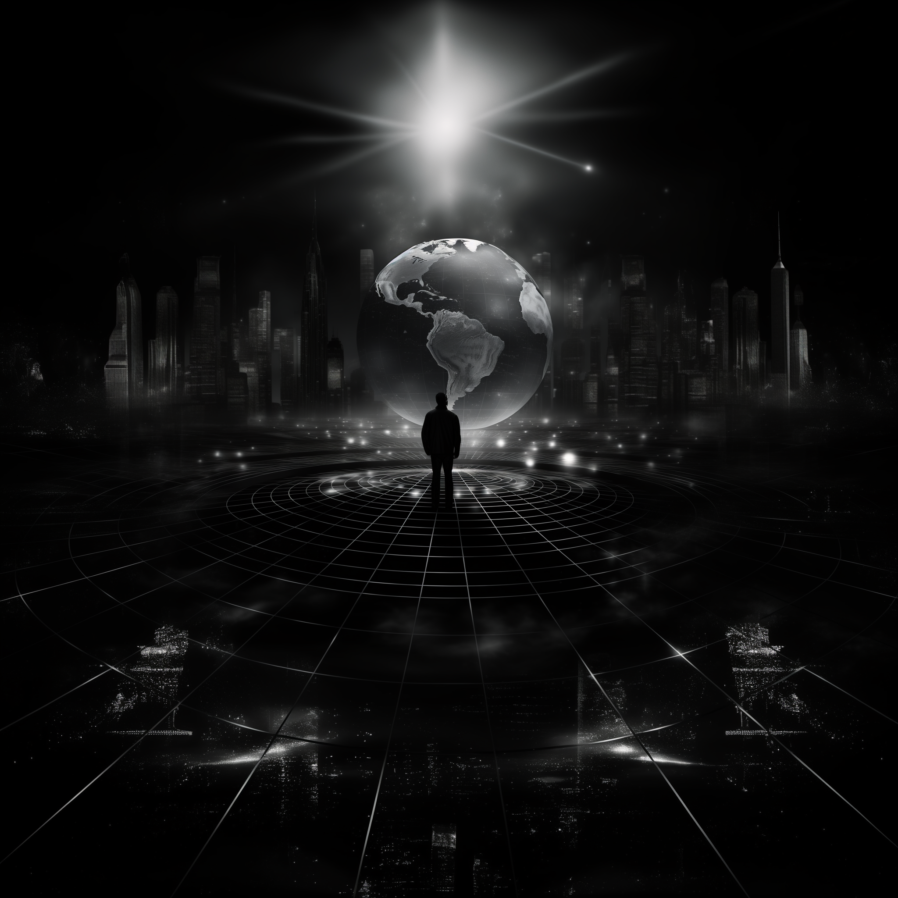
global village
Wir leben heute in einer globalen Gemeinschaft, in der alles miteinander vernetzt ist
Notes:
Annina:
McLuhan prophezeite, dass die gedruckten Medien durch die elektronischen Medien ersetzt werden, was zu einer globalen Gemeinschaft führen wird. Diese Gemeinschaft bezeichnete er als "globales Dorf". Dahinter steckt die Idee, dass Technologie keine Moral in sich hat, d.h. nur ein Werkzeug ist. Damit kann das Werkzeug von jedem Menschen benutzt werden, die sich wiederrum untereinadner vernetzen können. So entsteht eine enorme Vernetzung auf der ganzen Welt, die zur "globale village" wird. So kann ein Inder mit einer Schweizerin ganz einfach darüber diskutieren, was heute oder sogar genau in dieser Stunde in Amerika abgeht. Für uns klingt das heute ganz normal und nach nichts neuem aber vor noch gar nicht allzu langer Zeit war das noch Zukunftsmusik und völlig unvorstellbar.

Slide 8
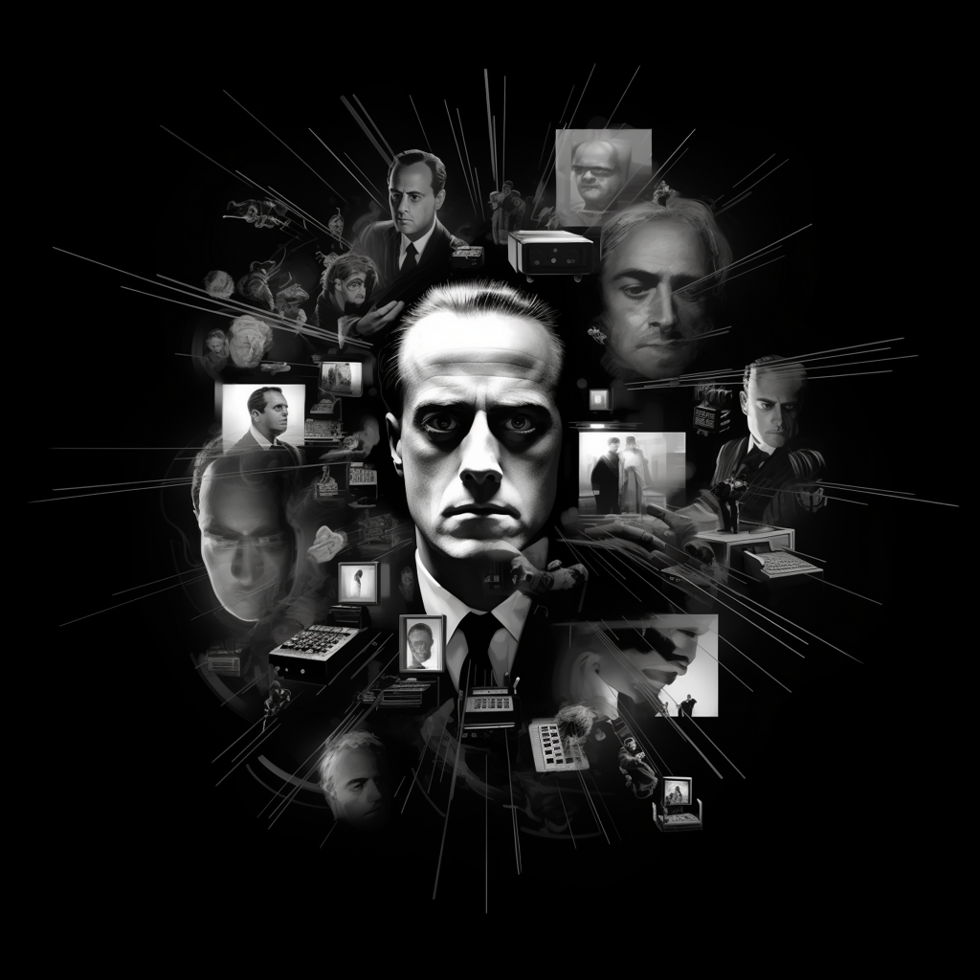
medium as extension of ourself
Wir formen unsere Werkzeuge und dann formen die Werkzeuge uns
Notes:
Baramee:
McLuhan schreibt:
Wir formen unsere Werkzeuge, und dann formen die Werkzeuge uns.
Das Medium hat also gewissermassen menschliche Fähigkeiten und Empfindungen, dehnt sich also bis zum Menschen und seiner Umgebung aus. Damit ist das Medium eine Verlängerung des menschlichen Körpers und auch eine Erweiterung. Ein Beispiel für diese These ist beispielsweise die Kamera - sie ist eine Erweiterung des menschlichen Sehsinnes.
Habt ihr vielleicht ein Beispiel dazu?
Aktuelles Beispiel: Die Verwendung von Wearables, wie Smartwatches und Fitness-Tracker, als Erweiterung unseres Körpers zur Überwachung von Gesundheitsdaten. Diese Technologien erweitern unsere Fähigkeiten, unseren Körper und unsere Aktivitäten besser zu verstehen.

Slide 9

Notes:
Annina:
Noch Fragen?

